Slide 1
Вртић Колибри
Актив
медицинских сестара васпитача
1.11.2016.
Крушевац

Slide 2
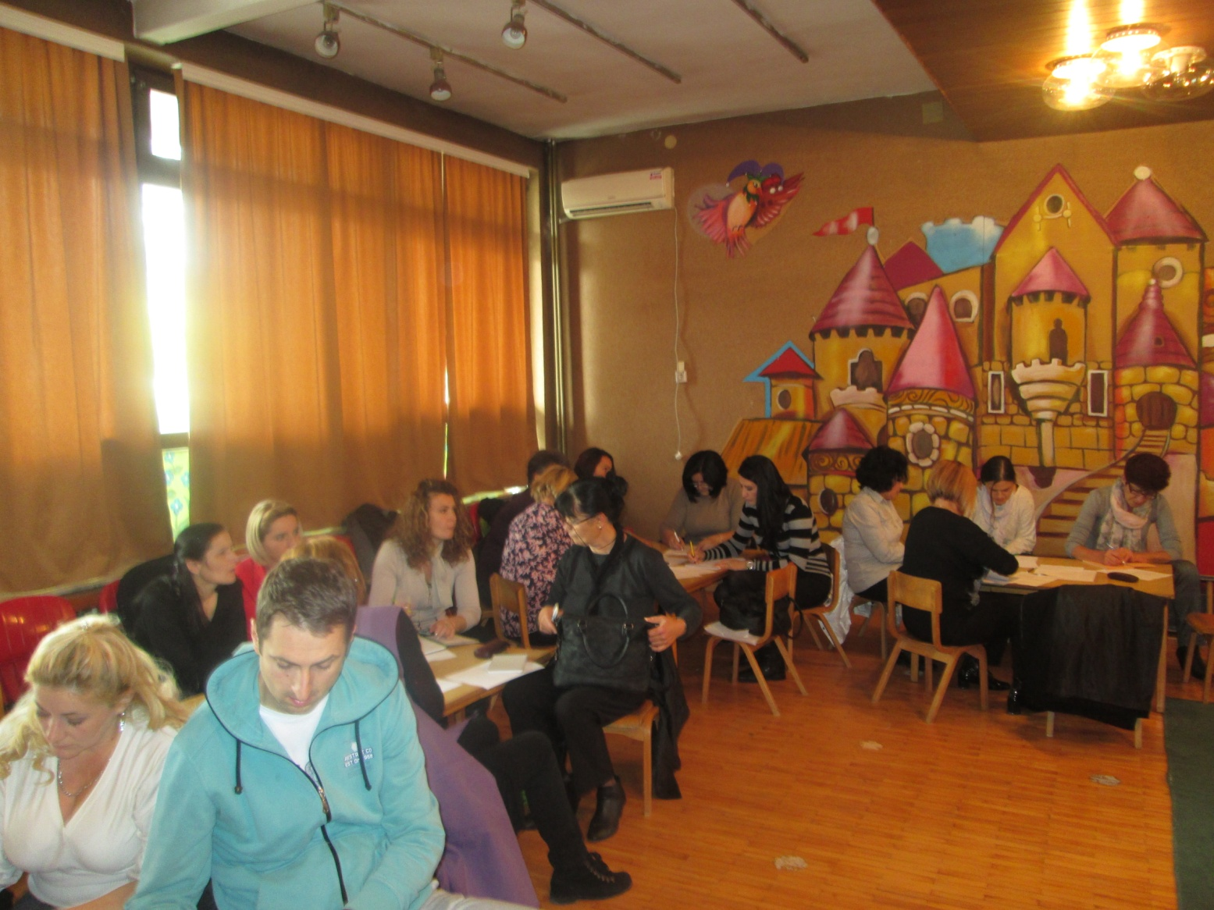
Актив медицинских сестара васпитача
Радионица Начини превазилажења стресних ситуација

Slide 3
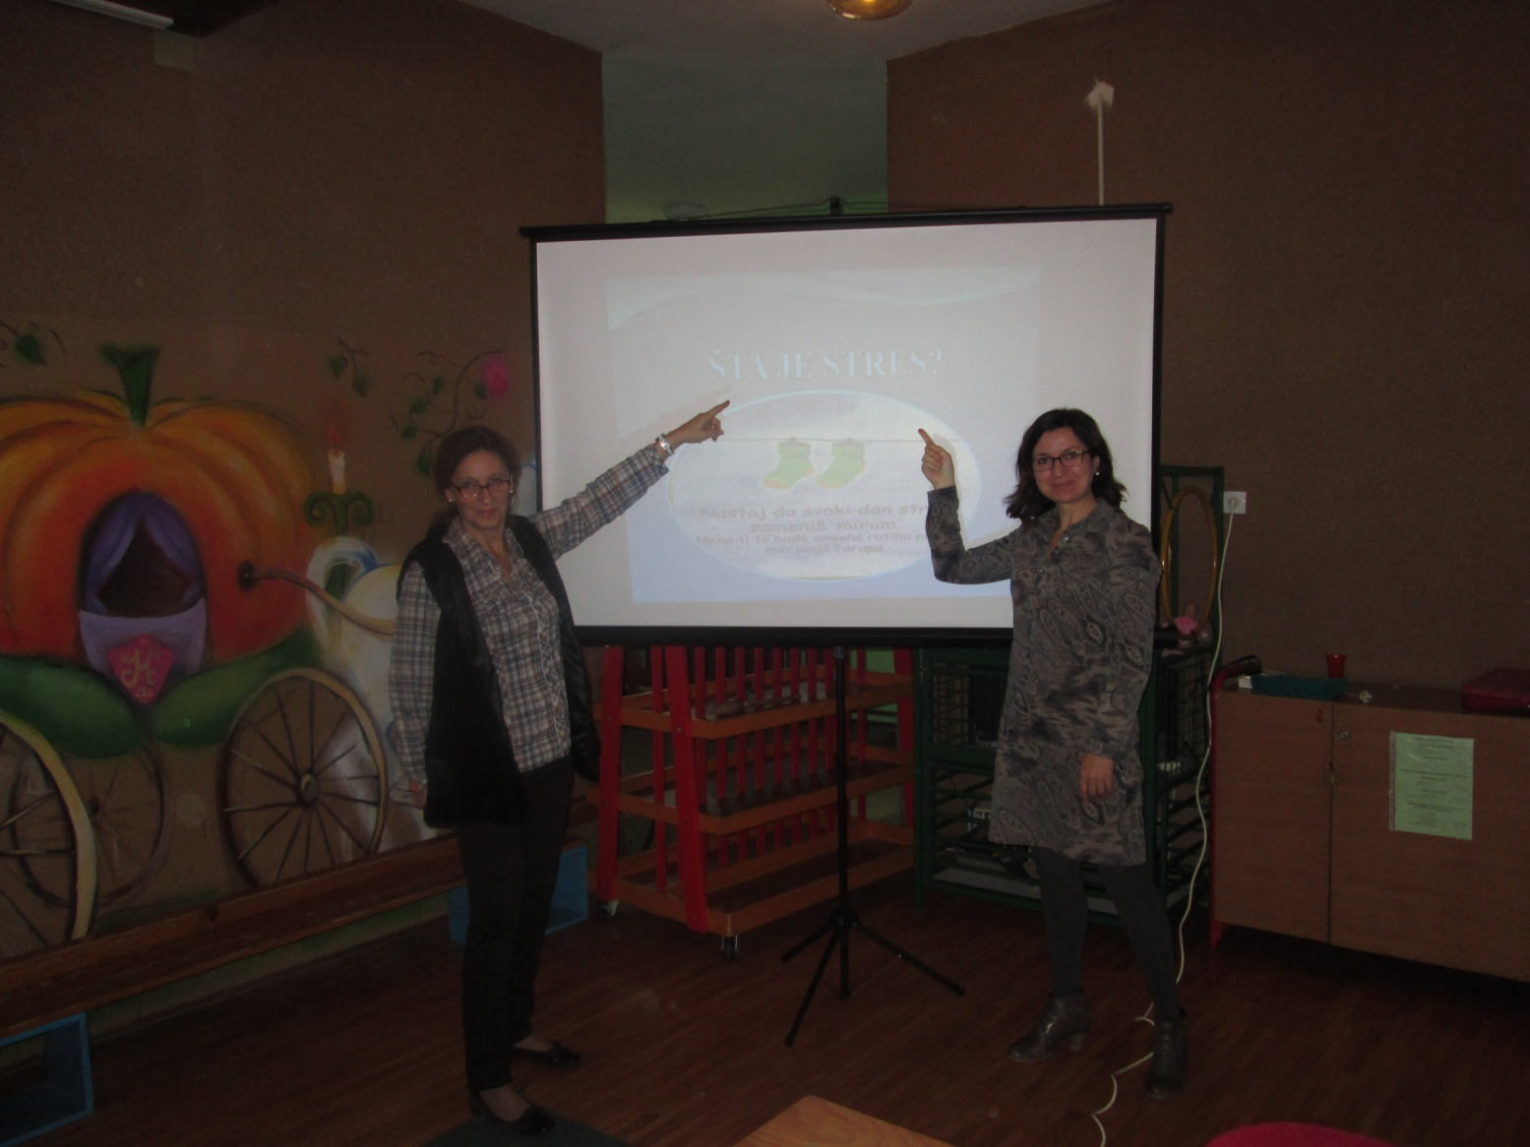
НАЧИНИ ПРЕВАЗИЛАЖЕЊА СТРЕСНИХ СИТУАЦИЈА

Slide 4
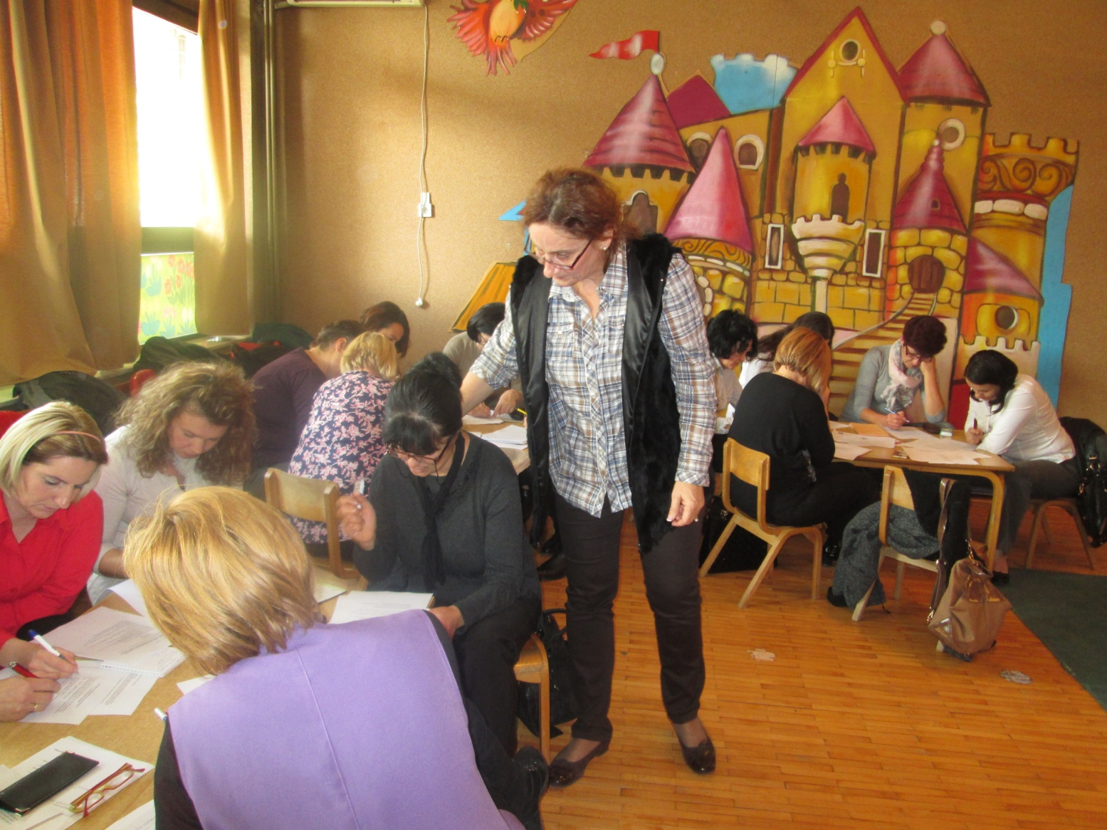
Актив медицинских сестара васпитача

Slide 5
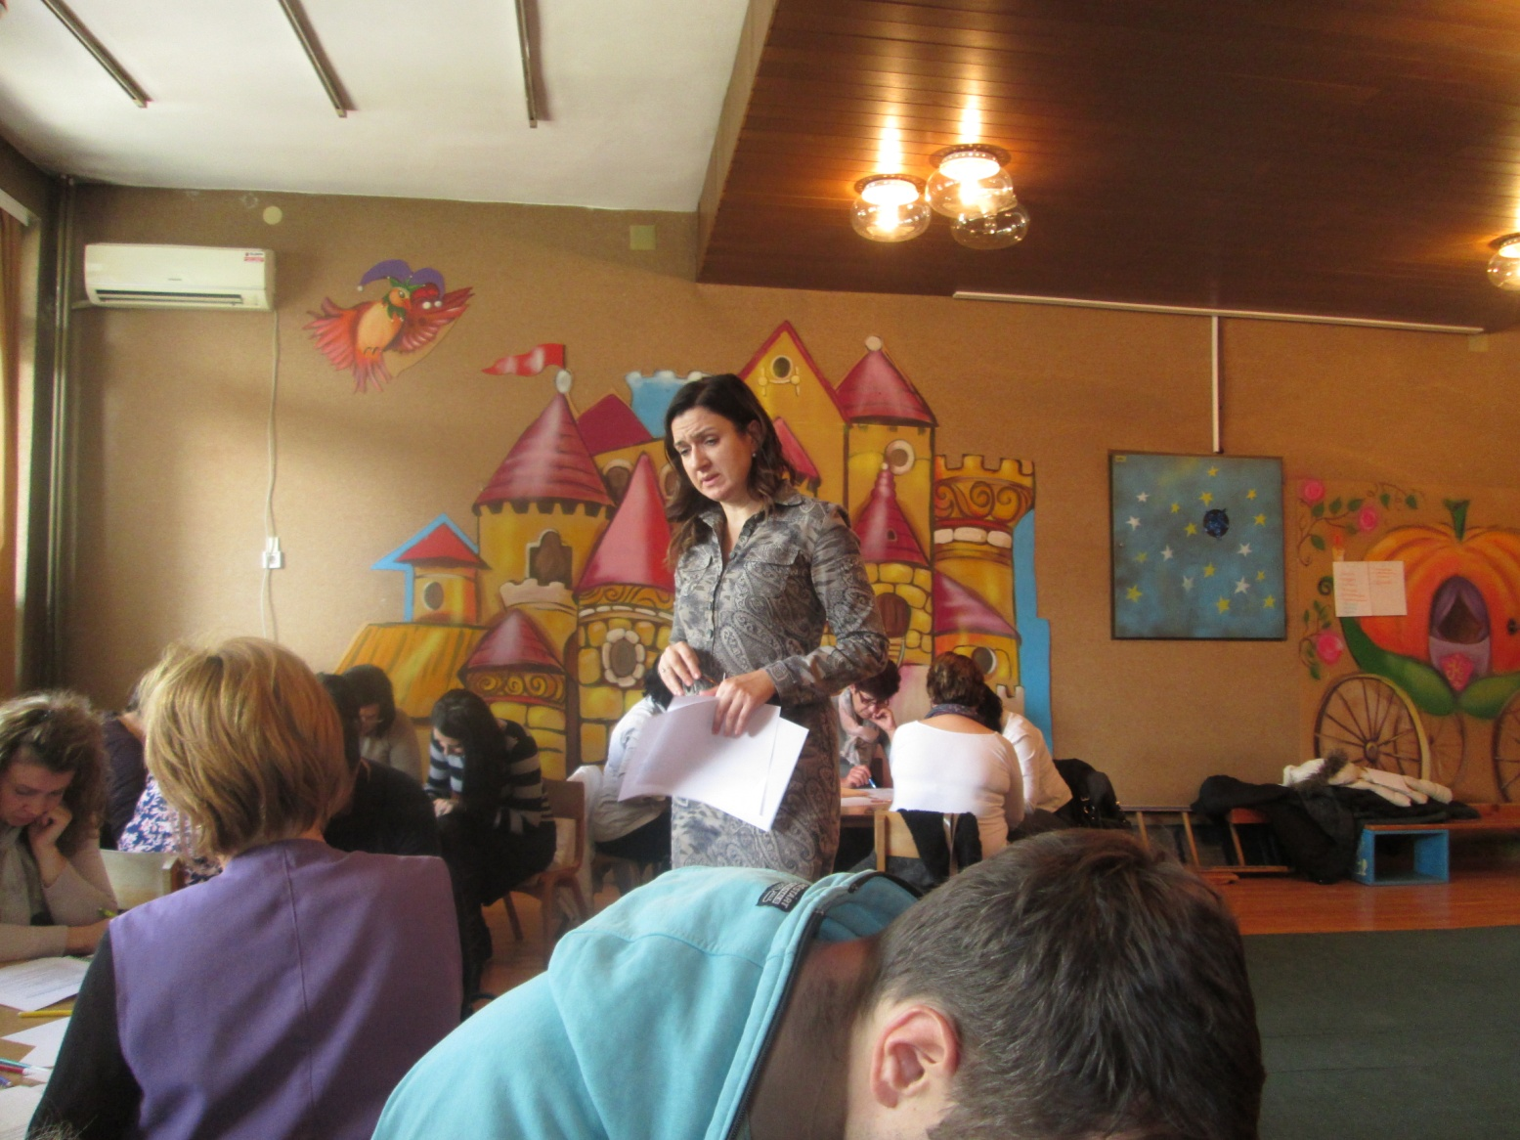
Актив медицинских сестара васпитача

Slide 6
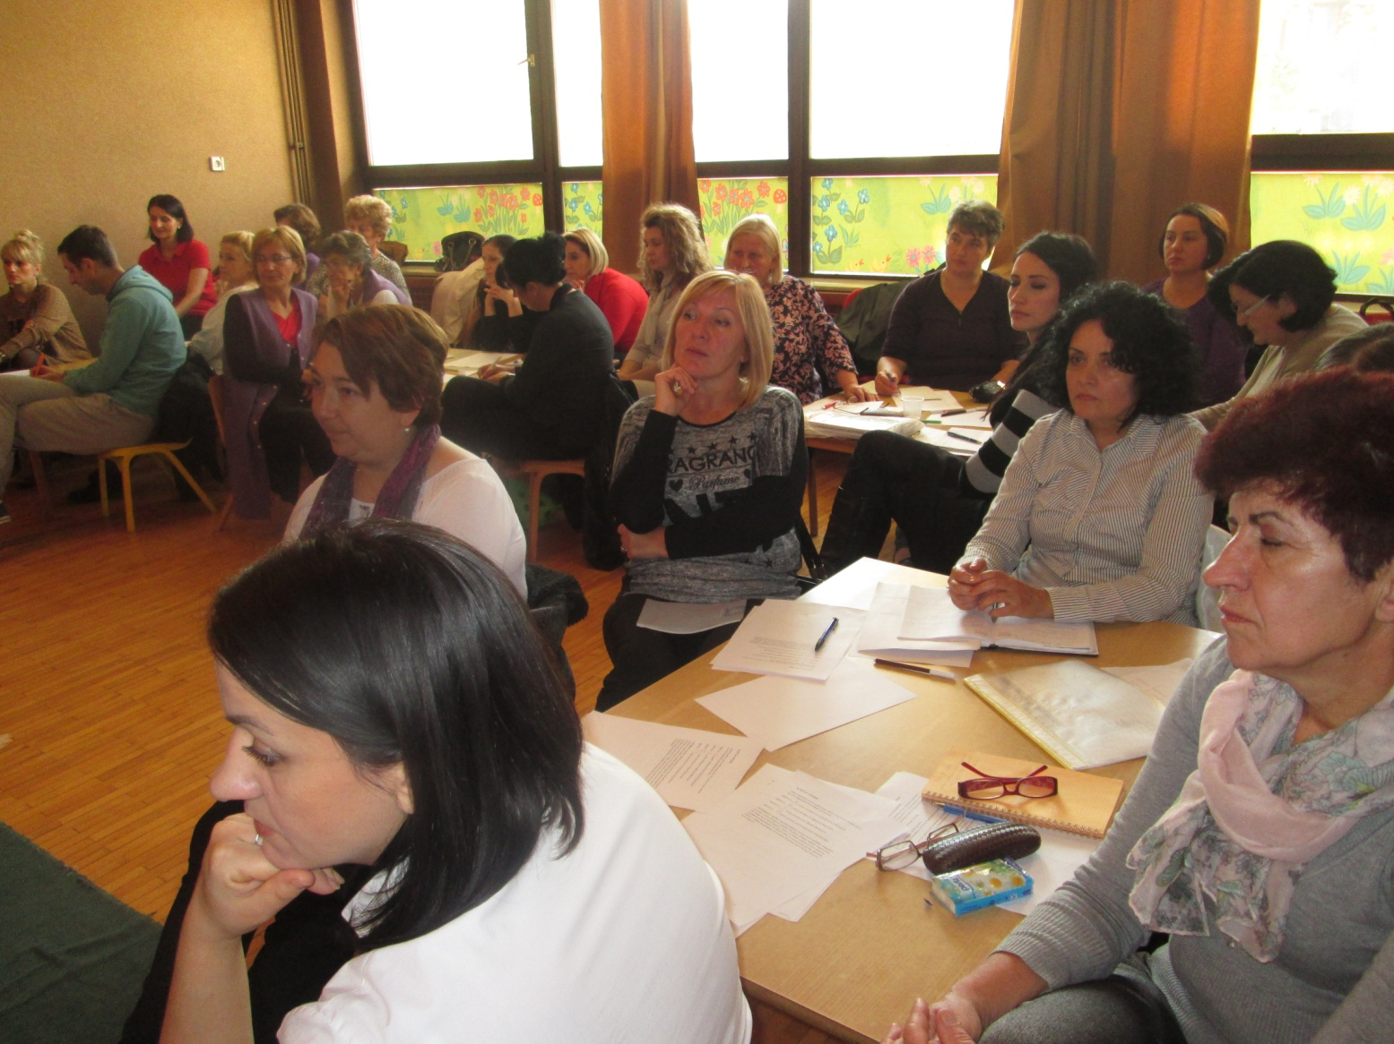
Актив медицинских сестара васпитача

Slide 7
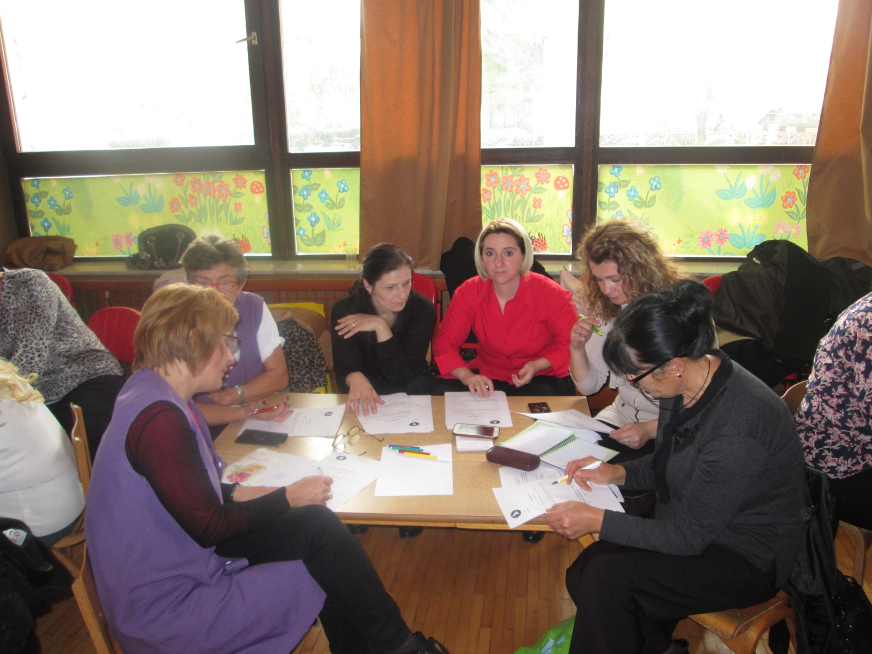
Актив медицинских сестара васпитача

Slide 8
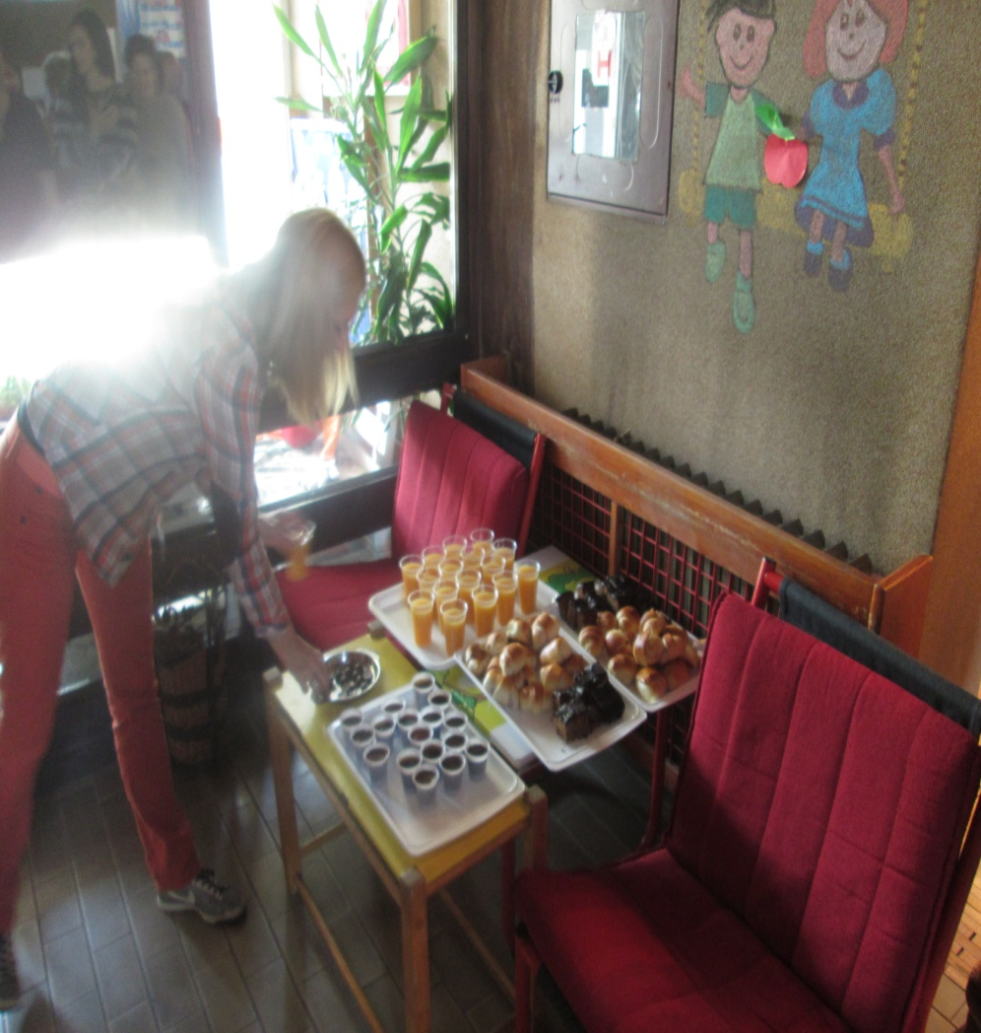
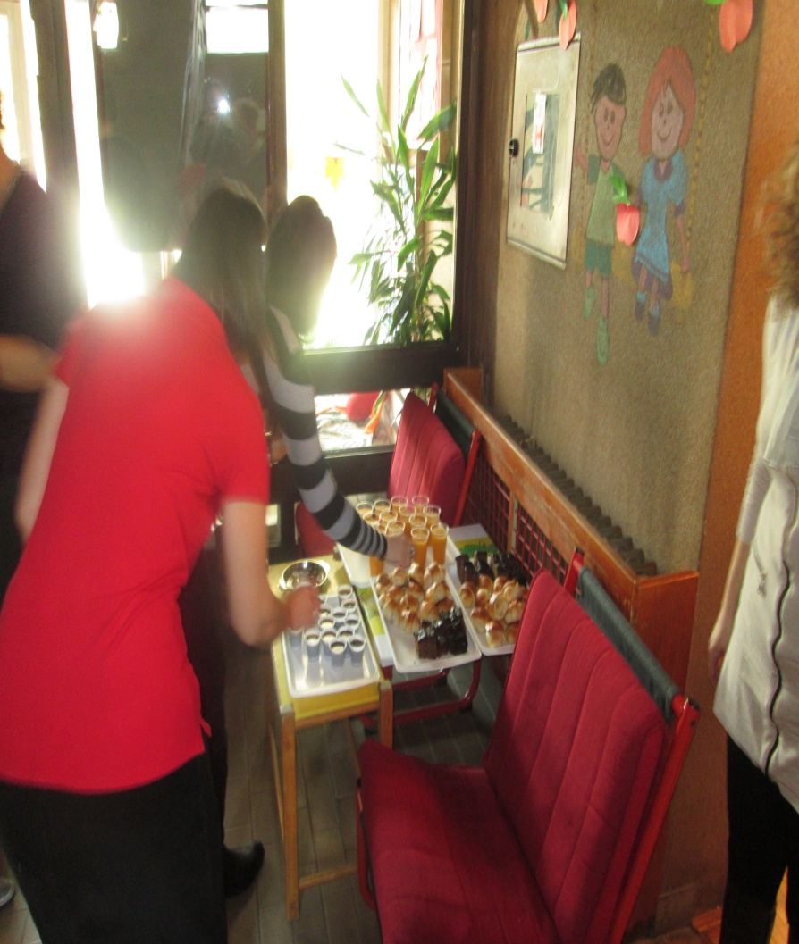
Пауза –Било је и послужења

Slide 9
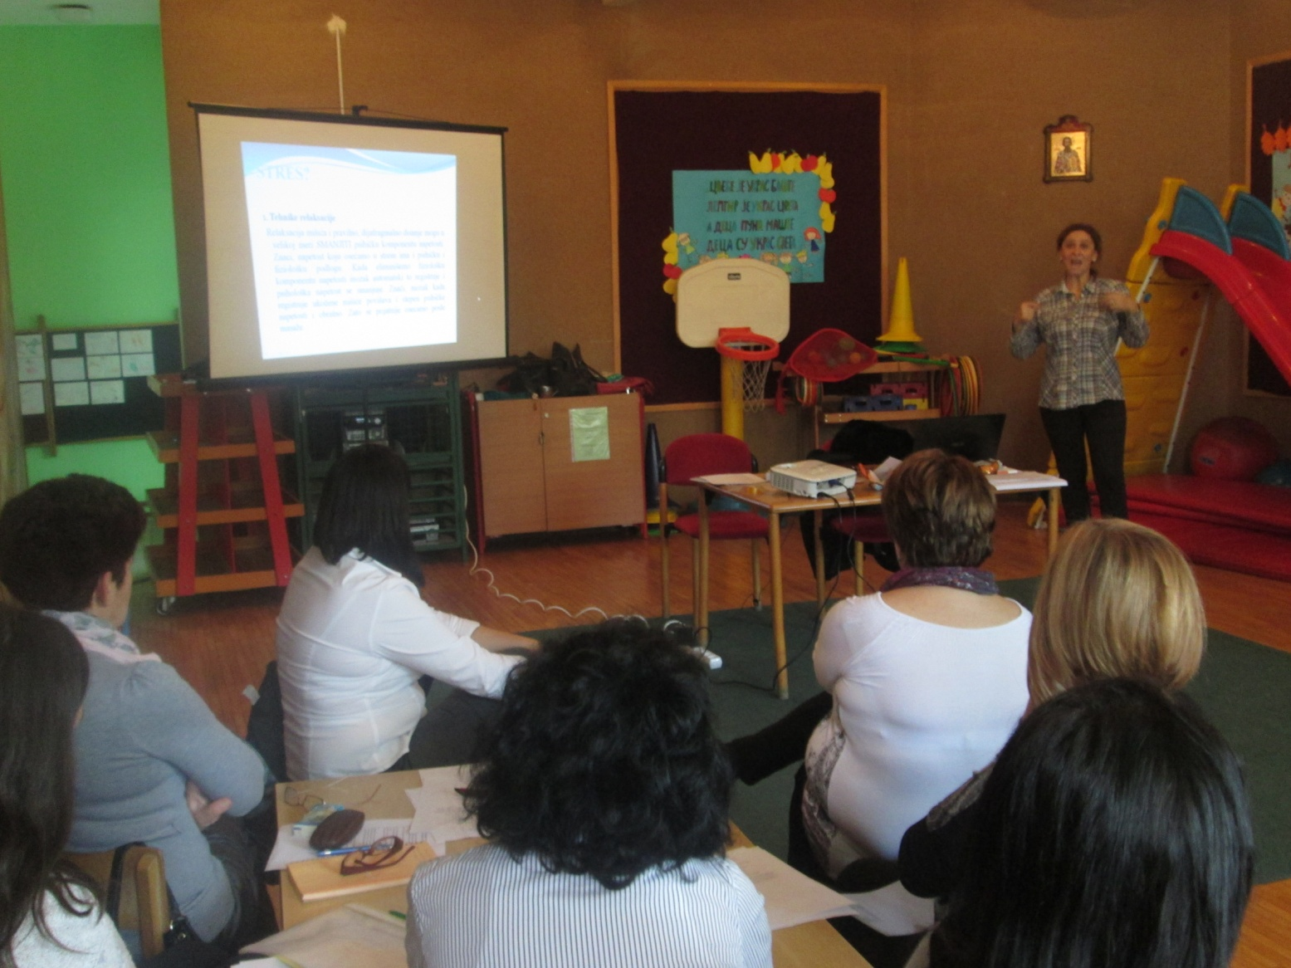
Како превазићи стресну ситуацију

Slide 10
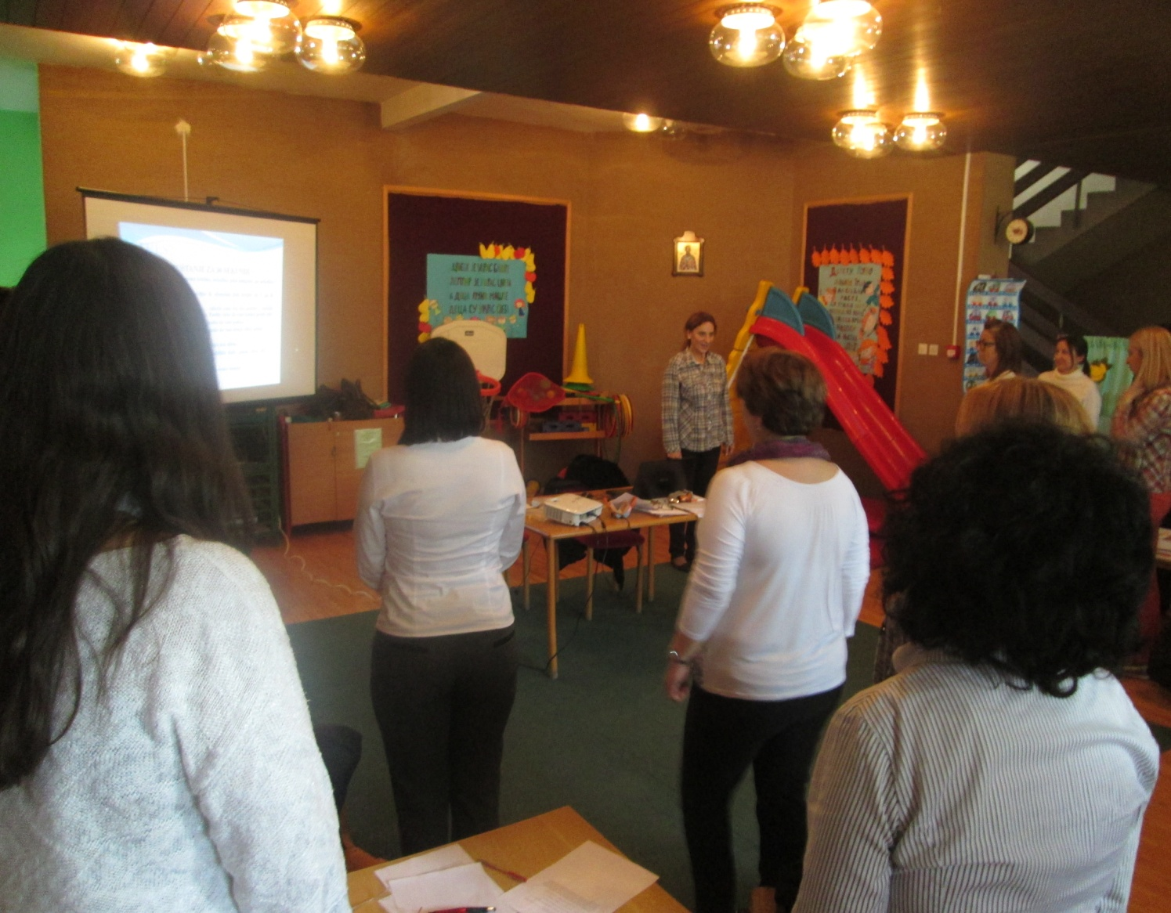
техника дисања предуслов за ублажавање интензитета манифестација стреса

Slide 11
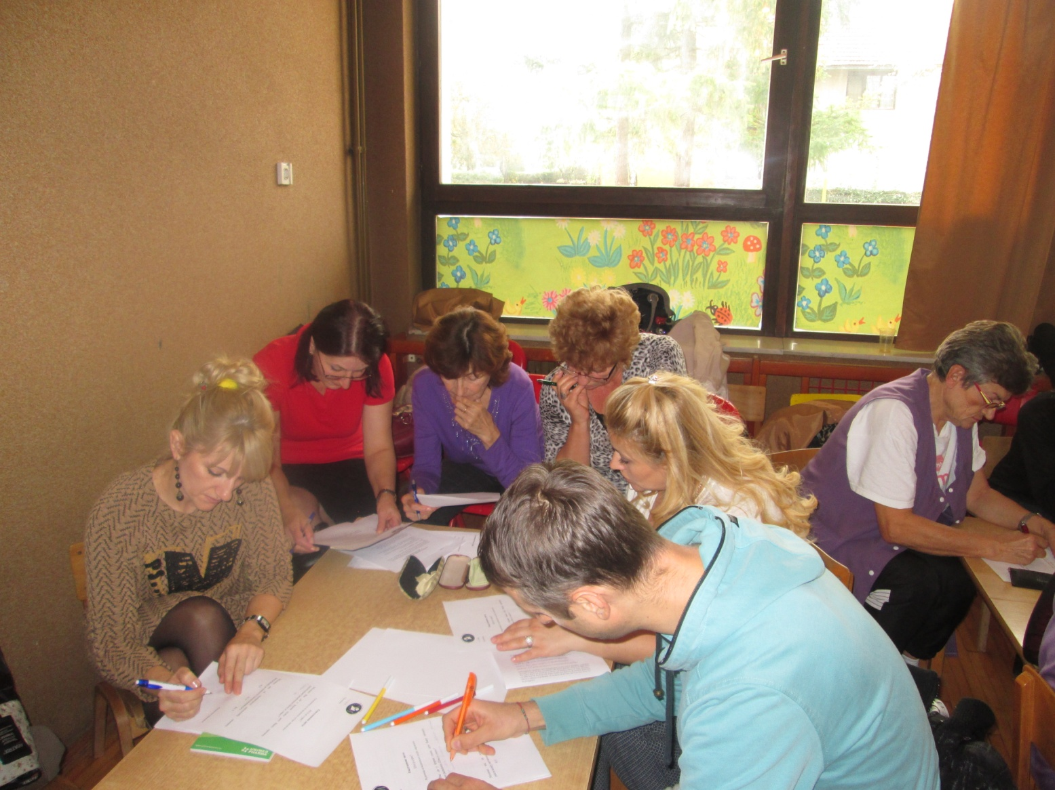
Актив медицинских сестара васпитача
Евалуација

